Slide 1
Bindegewebe: Fasern

Slide 2
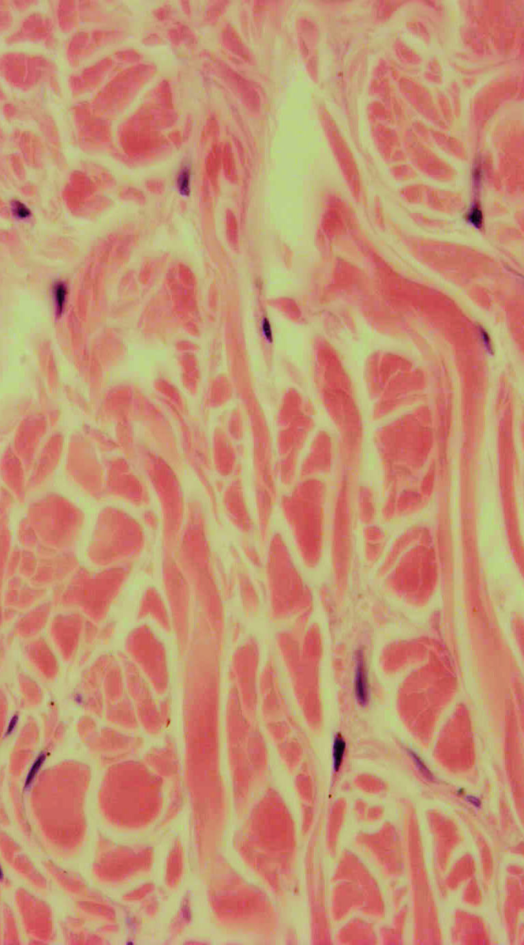
Zusammensetzung des Bindegewebes
Bindegewebszellen
Bindegewebsfasern
Grundsubstanz
Kollagenfasern
elastische Fasern
Retikulinfasern

Slide 3
Bindegewebe: Fasern Dr. Altdorfer
6. Kollagenfasern (Fußsole, H-E)
87. Kollagenfasern (Vagina, Trichrom)
21. elastische Fasern (Aorta, RF)
73. Retikulinfasern (Leber, Ag-Impregnation)

Slide 4
Collagen I (faserbildend in Kollagenfasern): Haut, Sehnen, Knochen, Dentin, Faserknorpel, Kornea
Collagen II (faserbildend): Hyaliner Knorpel
Collagen III faserbildend in Retikulinfasern (Gitterfasern, argyrophile Fasern)
Collagen IV (netzförmig): Basallamina (bes. Lamina densa)
Collagen V (faserbildend): Fetale Gewebe, Plazenta, interstitielles Bindegewebe
Collagen VI (faserassoziiert, kugelförmig): Bindegewebe
Collagen VII (Ankerfibrillen): Verankerung von Epithelien auf Basalmembran und Stroma
Collagen VIII (netzförmig): Descemet-Membran
Collagen IX (faserassoziiert): Knorpel, Corpus vitreum
Collagen X (netzförmig): Wachstumszone des Knorpels
Collagen XI (faserbildend): Knorpel
Collagen XII (faserassoziiert): embryonale Haut, embryonale Sehnen
Collagen XIII: Knochen, Knorpel, Haut, quergestreifte Muskulatur
Collagen XIV: intraneuralen BGW der Nerven, im Epi- , Perimysium
Collagen XV: Basalmembran der Muskeln, in den Nieren nach einer Fibrosierung
Collagen XVI: in inneren Organen, in den Augen und etwas im Muskelgewebe
Collagen XVII (transmembranär): Assoziation mit Hemidesmosomen von Plattenepithelzellen der Epidermis
Collagen XVIII: unbekannt
Collagen XIX: (faserassoziiert): fetale Haut, fetale Sehnen

Slide 5
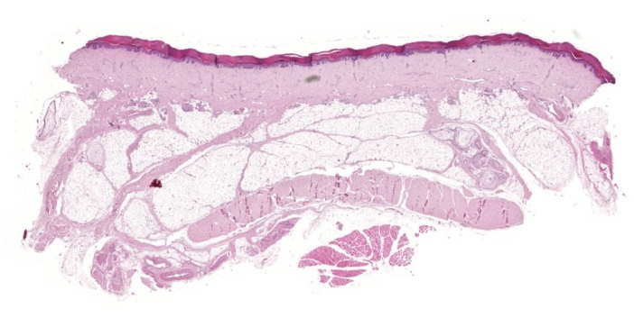
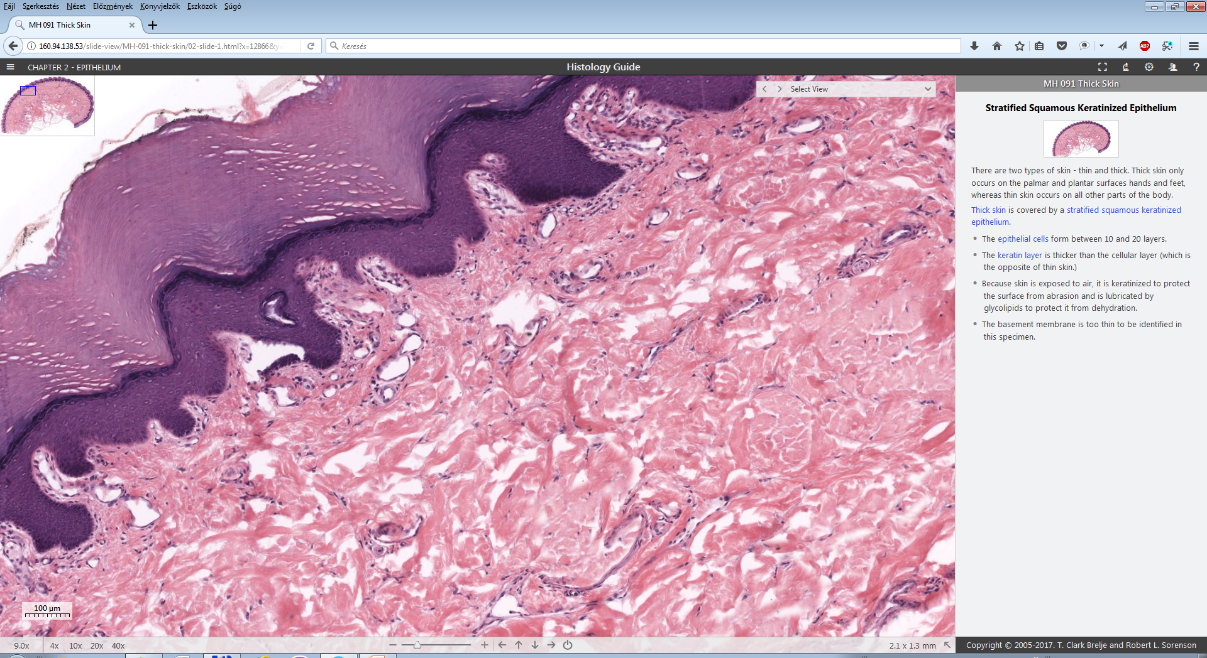
6. Kollagenfasern (Fußsole, H-E)
HE-Färbung: eosinophil

Slide 6
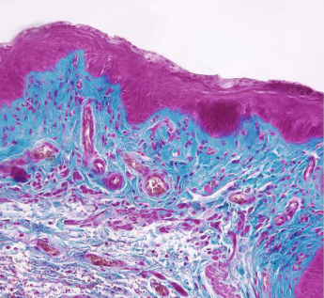
87. Kollagenfasern (Vagina, Trichrom)
Trichrom-Färbung:
Kollagenfasern: blau
Epithel, el. Fasern,
Muskel, Zellkerne,
Cytoplasma: rot osinophil

Slide 7
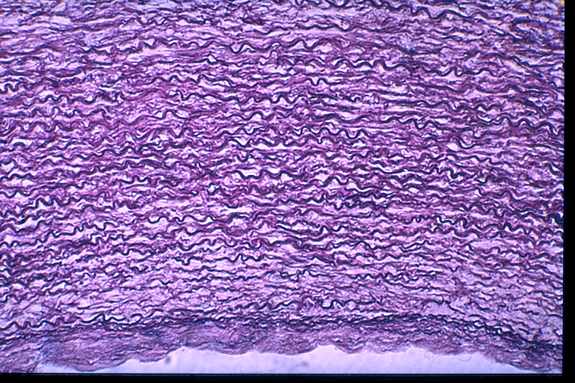
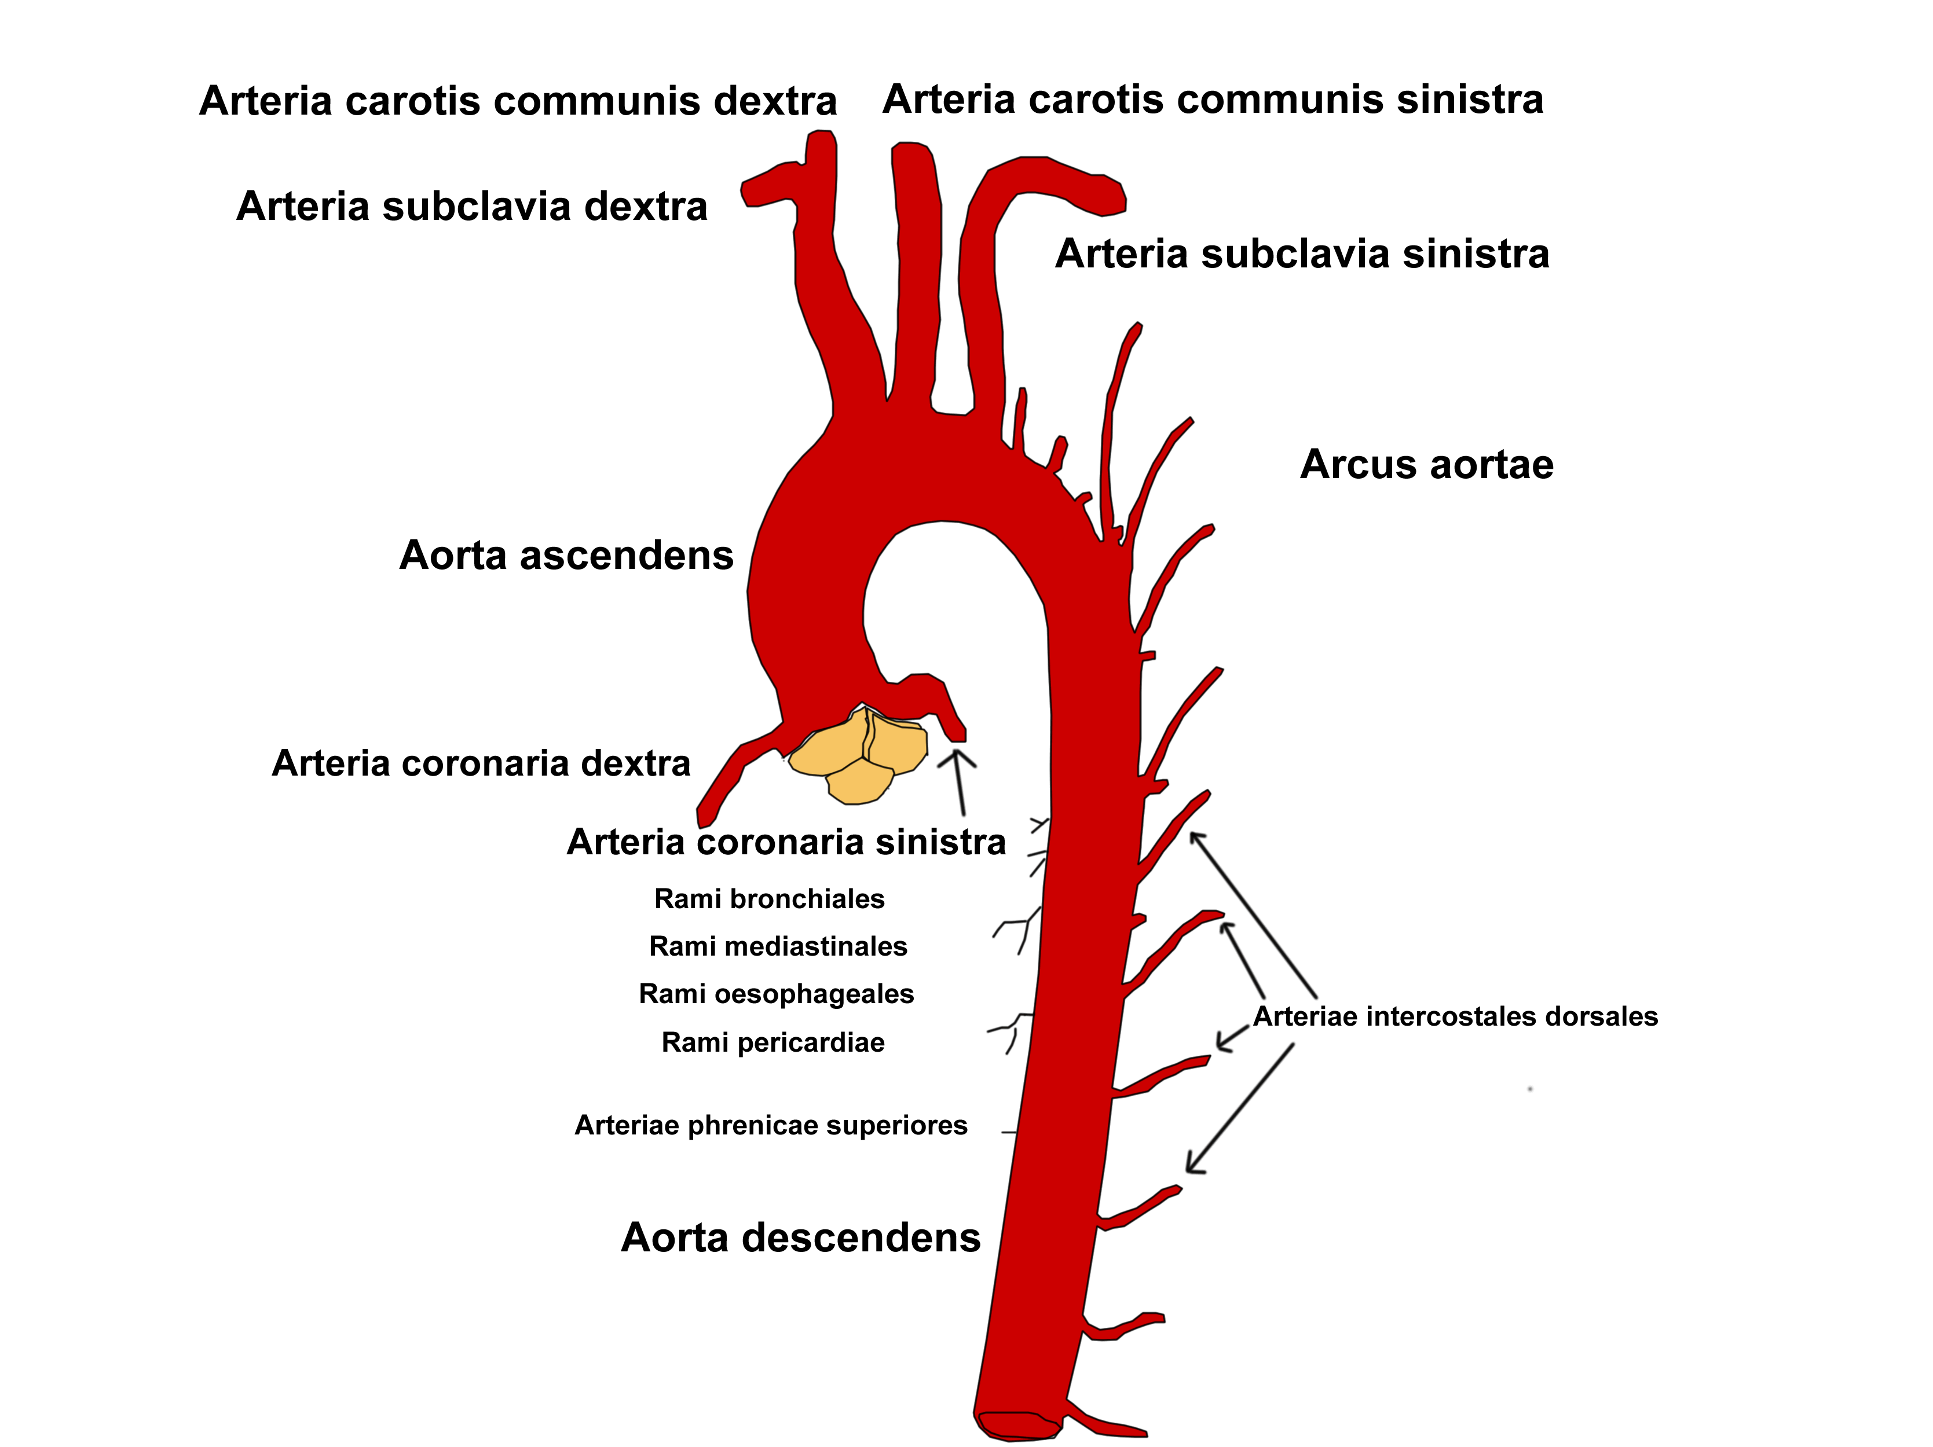
elastische Fasern
21. elastische Fasern (Aorta,
RF: resorcinfuchsin Färbung)
herznahe (große, elastische) Arterien: Tunica media - - Windkesselfunktion
Arterien vom muskulären Typ: Membrana elastica interna et externa

Slide 8
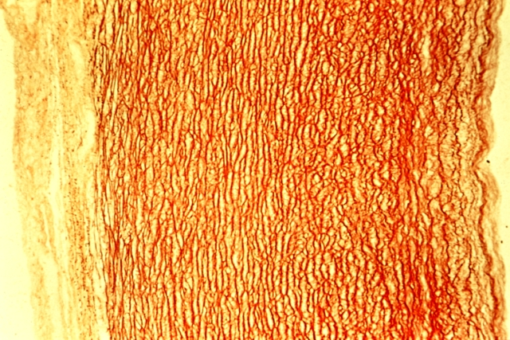
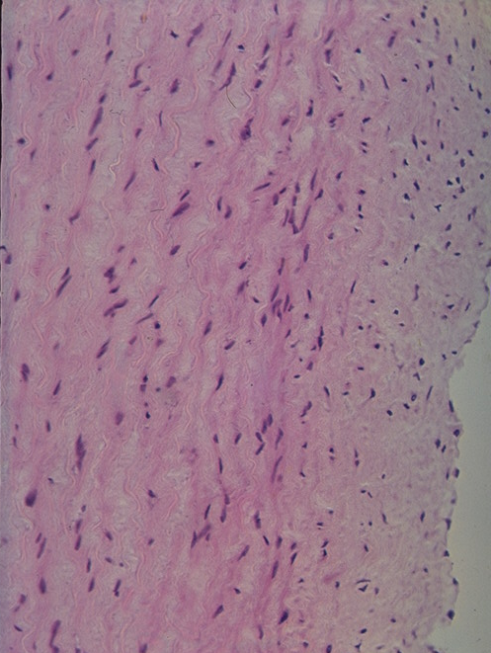
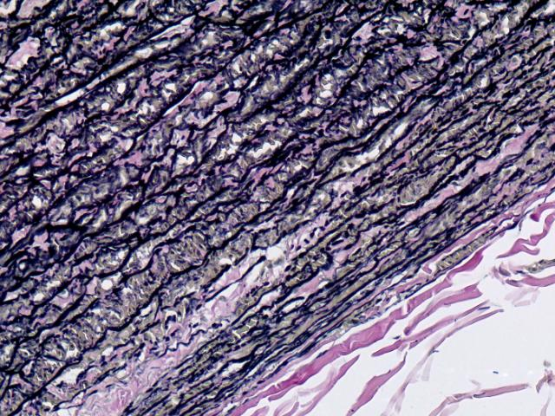
elastische Fasern
21. elastische Fasern (Orcein)
H-E
Verhoeff Färbung

Slide 9
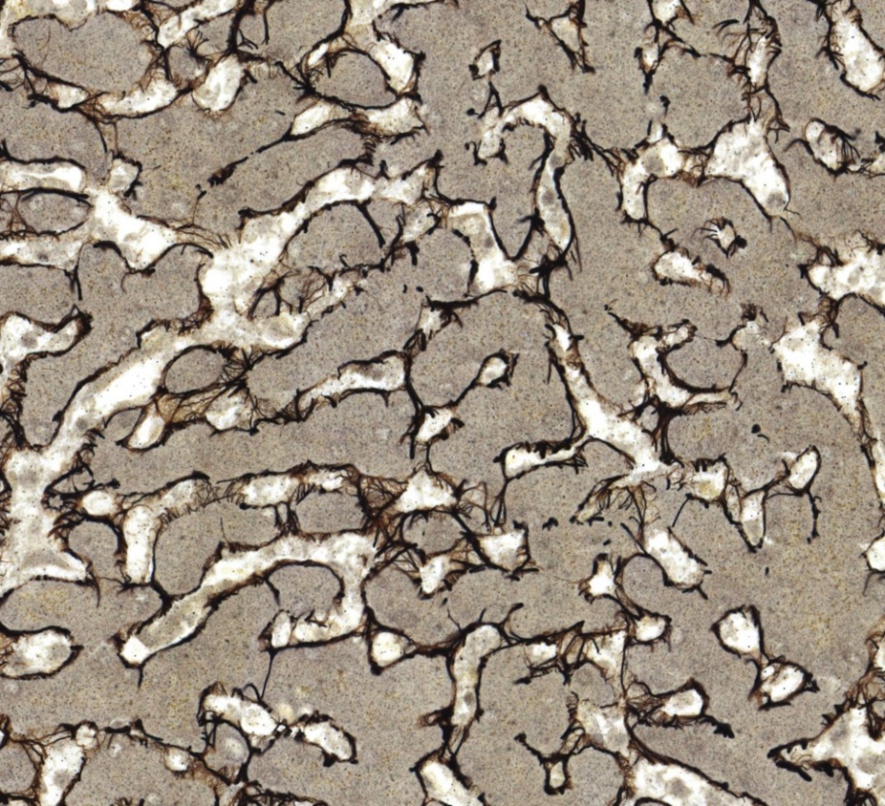
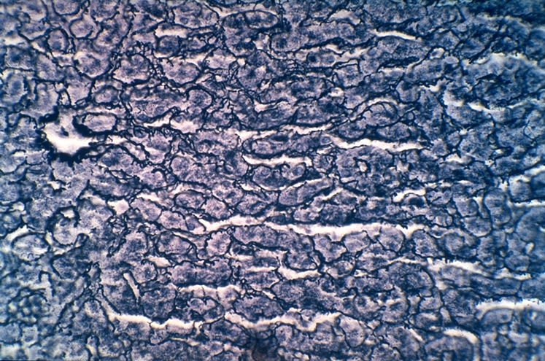
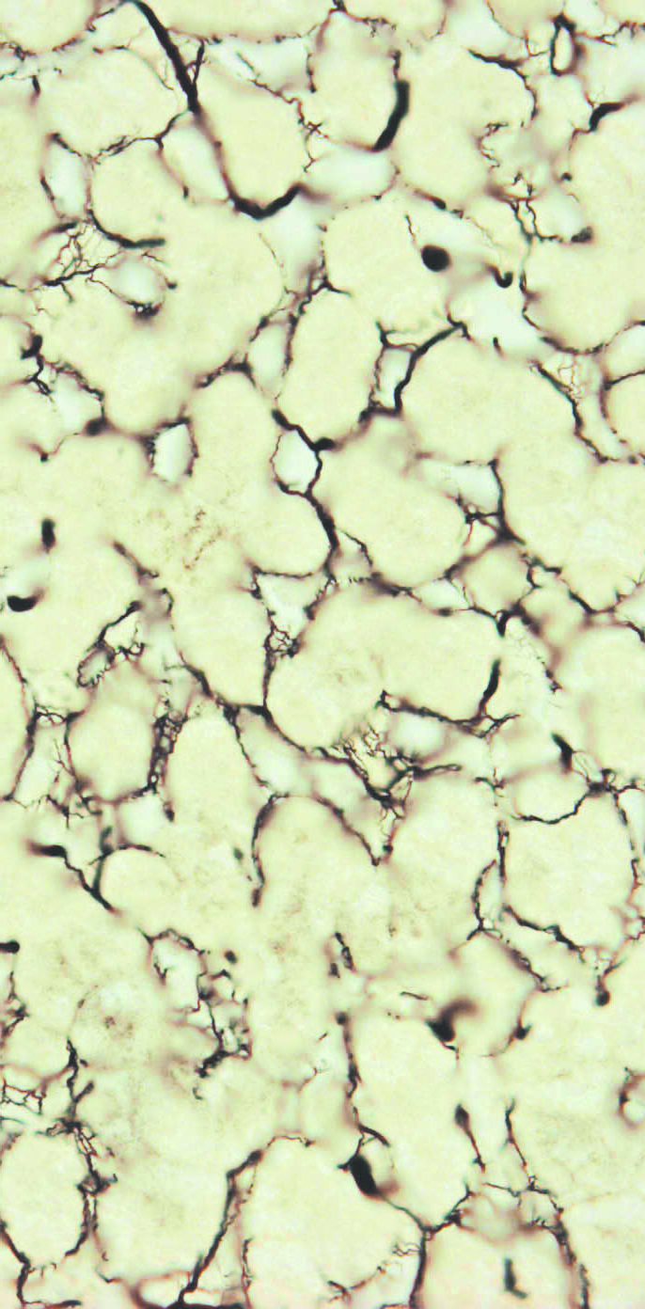
73. Retikulinfasern (Leber, Ag-Impregnation)
Retikulinfasern (Gitterfasern, argyrophile Fasern)
bildet das Skelett von zellreichen Geweben und Organen

Slide 10
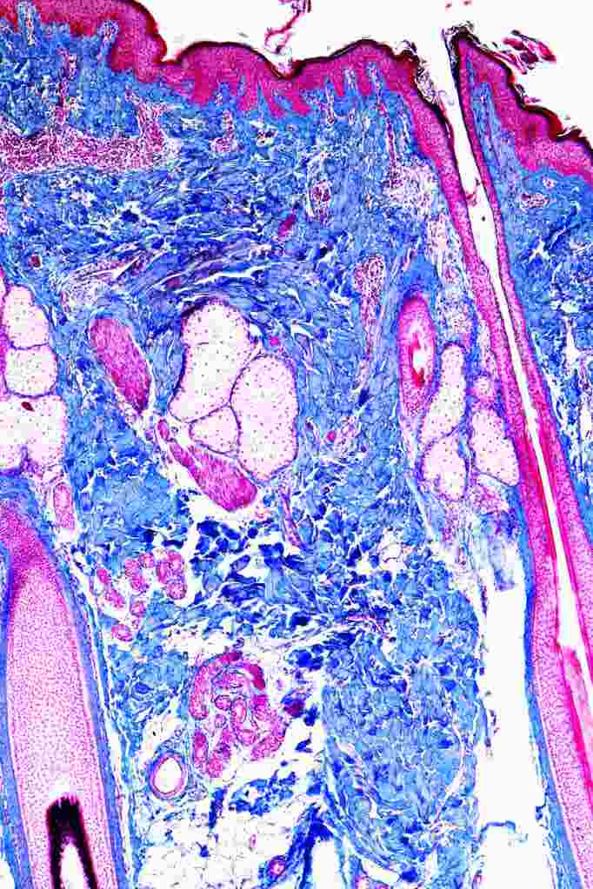
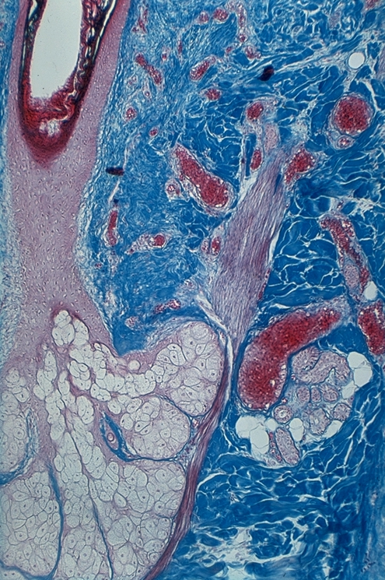
differenzierende Färbung (Kopfhaut, Azan)
AzAn-Färbung, Kollagenfasern: blau

Slide 11
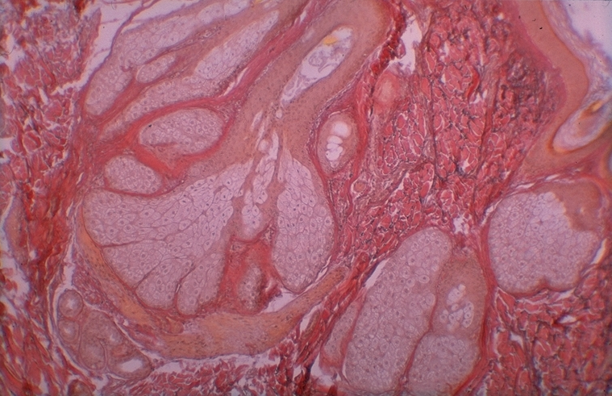
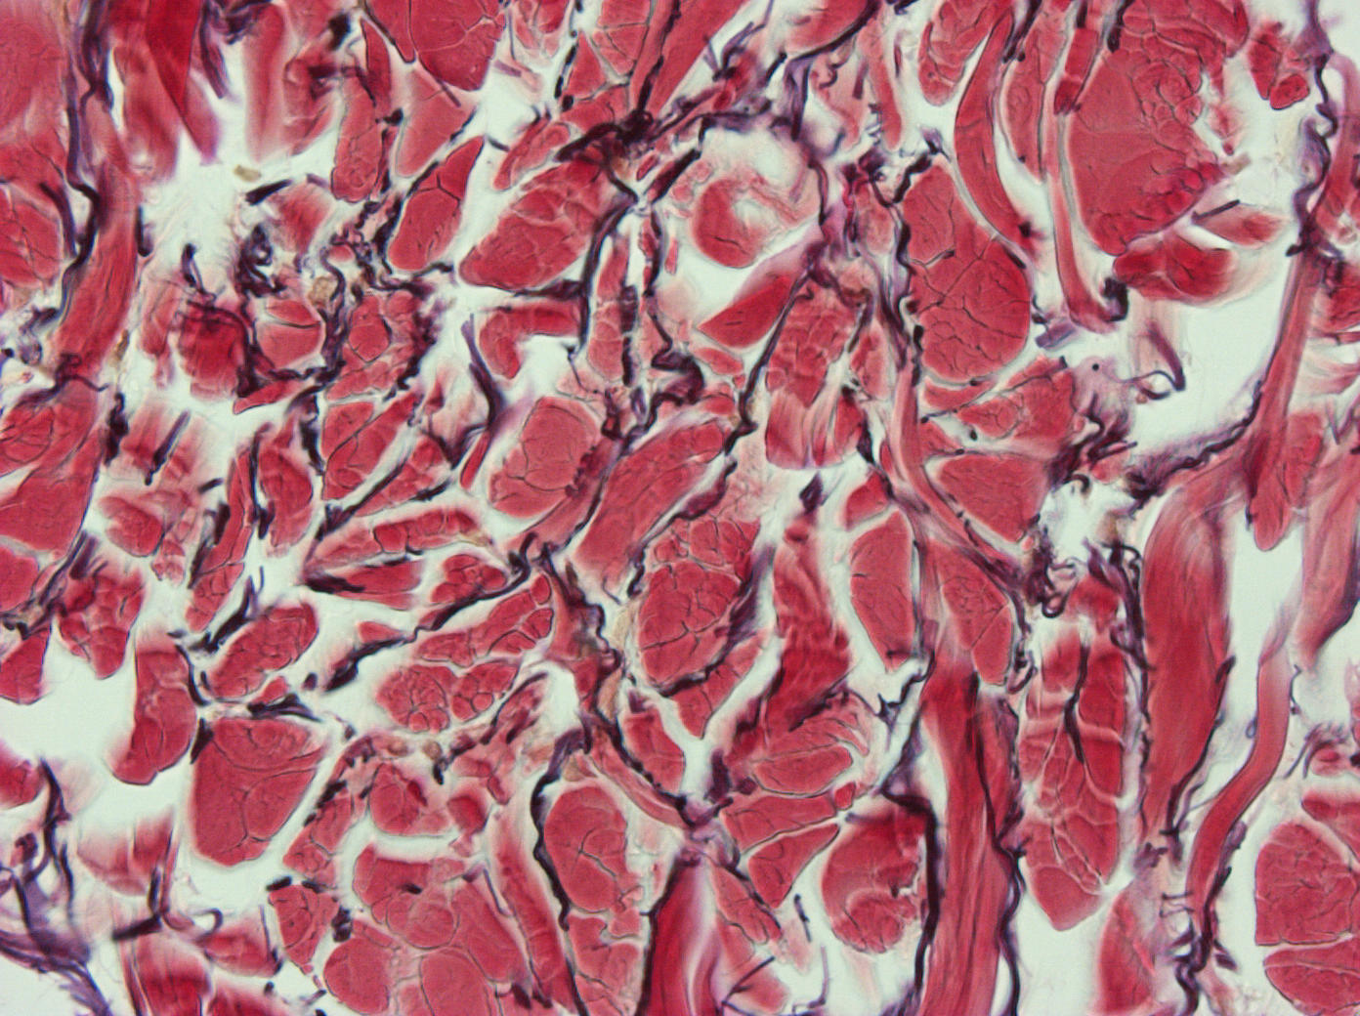
differenzierende Färbung (Kopfhaut, Hornowsky)
Kollagen- und elastischen Fasern

Slide 12
histologyguide.org

